Slide 1

初识SpringBoot

Slide 2
Spring Boot发展史
什么是Spring Boot？
为何使用Spring Boot？
Spring Boot是如何实现自动配置的？
Spring Boot是由Pivotal团队提供的全新框架，其设计目的是用来简化新Spring应用的初始搭建以及开发过程。该框架使用了特定的方式来进行配置，从而使开发人员不再需要定义样板化的配置。通过这种方式，Spring Boot致力于在蓬勃发展的快速应用开发领域(rapid application development)成为领导者。 --摘自百度百科

Slide 3

Spring Boot发展史
起点
2002 年 10 月，Rod Johnson 撰写了一本名为 Expert One-on-One J2EE 设计和开发的书。本书由 Wrox出版，介绍了当时 Java 企业应用程序开发的情况，并指出了 Java EE 和 EJB 组件框架中的存在的一些主要缺陷。在这本书中，他提出了一个基于普通 Java 类和依赖注入的更简单的解决方案。
在书中，他展示了如何在不使用 EJB 的情况下构建高质量，可扩展的在线座位预留系统。为了构建应用程序，他编写了超过 30,000 行的基础结构代码。包含许多可重用的 Java 接口和类，如 ApplicationContext和BeanFactory。由于java接口是依赖注入的基本构建块，因此他将这些类的根包命名为com.interface21。这便是Spring 的前身。

Slide 4
Spring Boot发展史
2003 年 Rod Johnson 和同伴在此框架的基础上开发了一个全新的框架命名为 Spring ,据 Rod Johnson 介绍 Spring 是传统 J2EE 新的开始。随后 Spring 发展进入快车道。
2004 年 03 月，1.0 版发布。
2006 年 10 月，2.0 版发布。
…
2013 年 12 月，Pivotal 宣布发布 Spring 框架 4.0。
Spring4.0的版本是基于JavaConfig的开发也就是基于注解的开发，从而促使了SpringBoot的横空出世。

Slide 5
什么是Spring Boot？
Spring Boot 是由 Pivotal 团队提供的全新框架，其设计目的是用来简化新 Spring 应用的初始搭建以及开发过程。该框架使用了特定的方式来进行配置，从而使开发人员不再需要定义样板化的配置。用我的话来理解，就是 Spring Boot 其实不是什么新的框架，它默认配置了很多框架的使用方式，就像 maven 整合了所有的 jar 包，Spring Boot 整合了所有热门的第三方框架。
Spring Boot 简化了基于 Spring 的应用开发，通过少量的代码就能创建一个独立的、产品级别的 Spring 应用。 Spring Boot 为 Spring 平台及第三方库提供开箱即用的设置，这样你就可以有条不紊地开始。Spring Boot 的核心思想就是约定大于配置，多数 Spring Boot 应用只需要很少的 Spring 配置。采用 Spring Boot 可以大大的简化你的开发模式，所有你想集成的常用框架，它都有对应的组件支持。

Slide 6
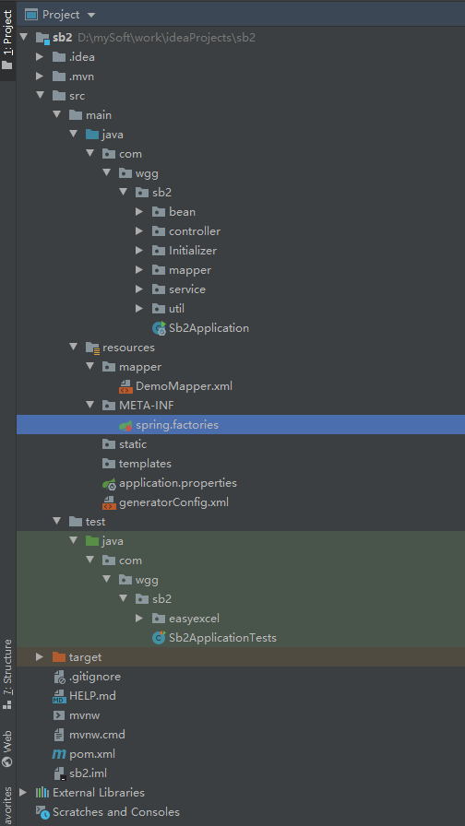
什么是Spring Boot？
如何理解约定大于配置
可以从以下两个方面来理解：
第一，对于需要特殊规定的地方可由开发自行规定；
第二，对于没有规定配置的地方，可使用默认的规则进行配置。
那么Spring Boot中有哪些约定呢？
Maven的目录结构。默认有resources文件夹,存放资源配置文件。
src-main-resources,src-main-java。默认的编译生成的类都在targe文件夹下面。
spring boot默认的配置文件必须是application.命名的yml文件或者properties文件，
且唯一

Slide 7
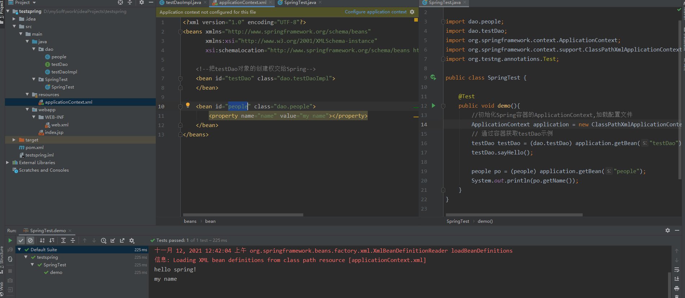
为何使用Spring Boot？
只使用spring构建项目：
首先新建一个webapp的maven原型；
其次需要自行创建源文件和配置文件的文件夹并做指定；
需要自行导入spring的相关依赖包；
在配置文件夹中新建applicationContext.xml的
spring配置文件，配置需要注入的bean；
此处只以配置放入bean容器的bean举例，
需要人为配置的bean多而繁杂，且容易出错。

Slide 8
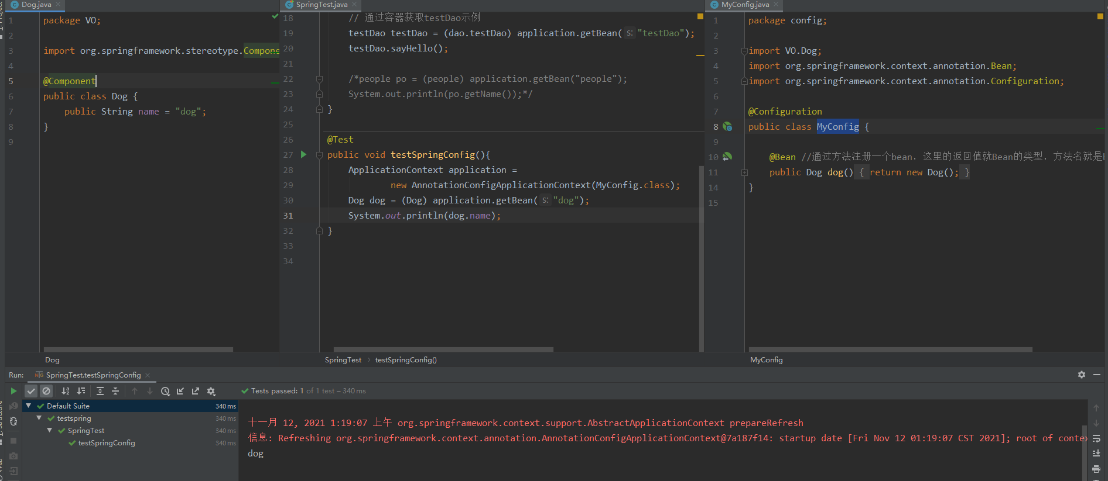
为何使用Spring Boot？
使用JavaConfig的方式来管理bean:
此时已经可以摆脱复杂的配置文件
来配置管理所有的bean对象，通过
代码的方式来标识和生成bean对象；
右图的MyConfig的配置类就相当于
一个备案容器。

Slide 9
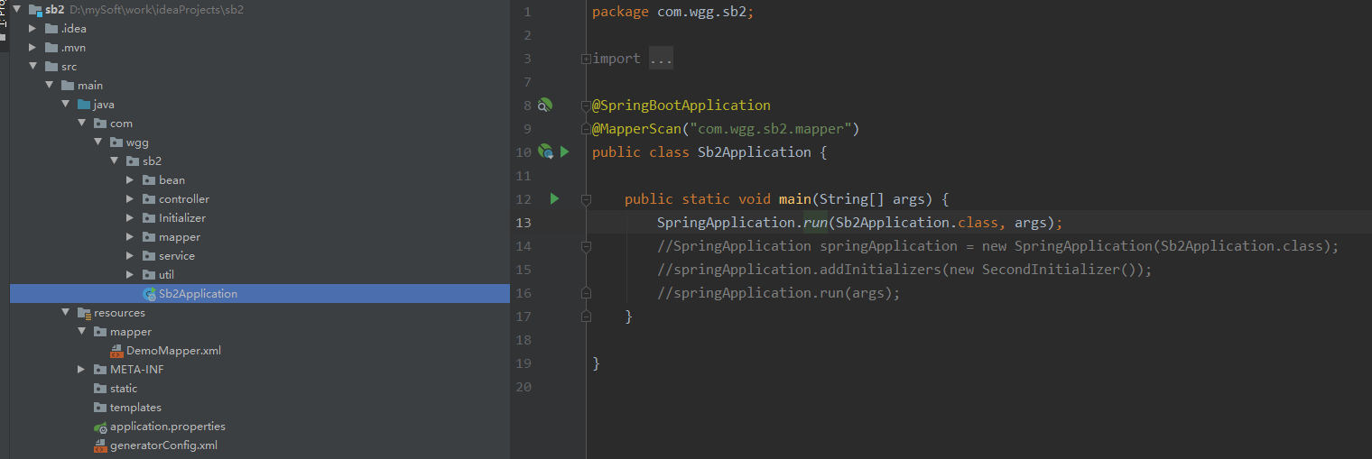
为何使用Spring Boot?
构建Spring Boot项目：
Spring Boot项目的构建非常便捷，无论是项目的结构
还是Spring使用时的jar包依赖都一并按照约定生成和适配；
在根目录下会生成一个执行类，
这个类控制着Spring Boot项目的执行和关闭。

Slide 10
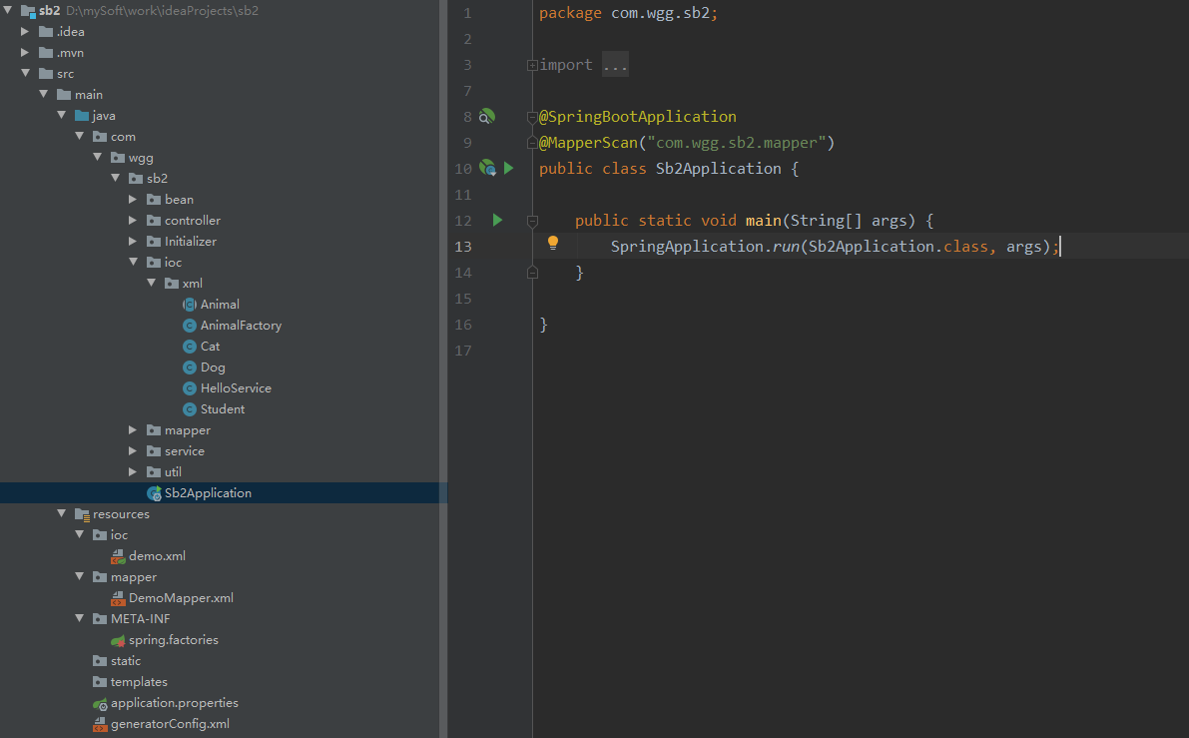
SpringBoot是如何实现自动配置？
要知道SpringBoot是如何实现自动配置关键在于搞懂SpringBoot的启动：
Spring Boot的启动类中关键的地方就在于@SpringBootApplication注解和SpringApplication.run()的调用。

Slide 11
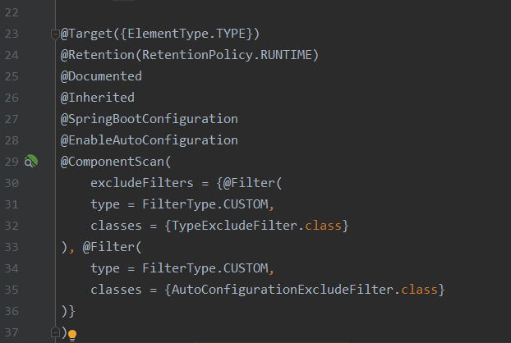
SpringBoot是如何实现自动配置？
@SpringBootApplication：
其中重要的注解有@Configuration，@EnableAutoConfiguration，@ComponentScan
而核心的注解便是@EnableAutoConfiguration
，再进入到该注解中可发现它是借助@Import注解来收集和注册特定场景相关bean定义加载到IoC容器中。
根据SpringFactoriesLoader将各个jar包下MATE-INF/spring.factories配置的全路径名加载到集合中并进行实例化和排序。

Slide 12
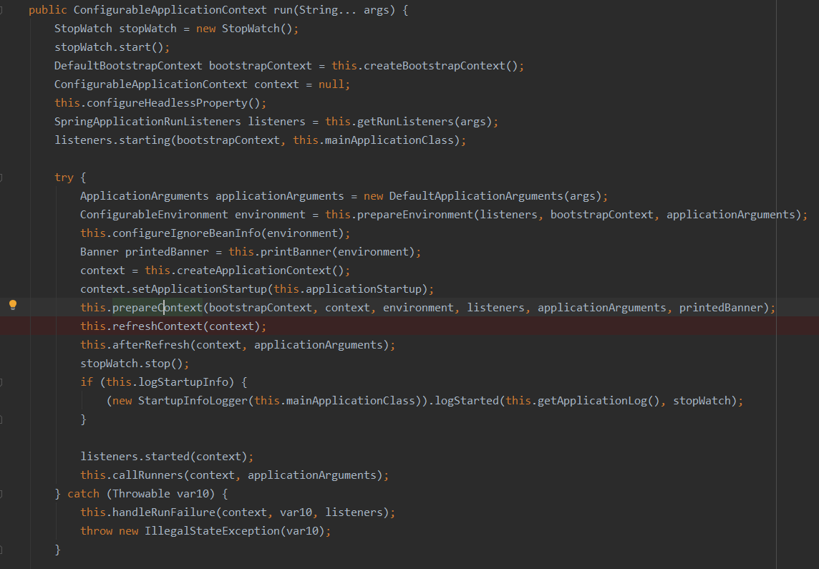
SpringBoot是如何实现自动配置？
SpringApplication.run()的主要实现：
计时器开始计时
Headless模式赋值（headless表示当前为无显示器无键盘环境）
发送ApplicationStartingEvent（）
配置环境模块（应用上下文环境，及属性信息注册到环境中，一般为一个environment对象）
打印banner对象（启动时看到的Spring字样）
创建应用上下文对象
初始化失败分析器（用于打印启动失败原因）
关联springboot组件与应用上下文对象
发送ApplicationContextInitializedEvent事件
加载sources到context
发送ApplicationPreparedEvent事件
刷新上下文（此时调用spring的加载bean的方法）
计时器停止计时
调用框架启动扩展类
发送ApplicationReadyEvent事件

Slide 13
总结
了解了SpringBoot的启动流程，可以发现SpringBoot是在Spring框架的基础上对于一些场景进行了固化和升华。也恰恰是这样的处理，让开发人员在使用SpringBoot时能更加注重于业务，而不是话过多的时间在处理bean的关系上。而SpringBoot的可以不依赖于容器独立运行的特性，为后来微服务SpringCloud奠定了基础。

